Slide 1

EJECUCION PRESUPUESTAL A 30 JUNIO 2017

Slide 2
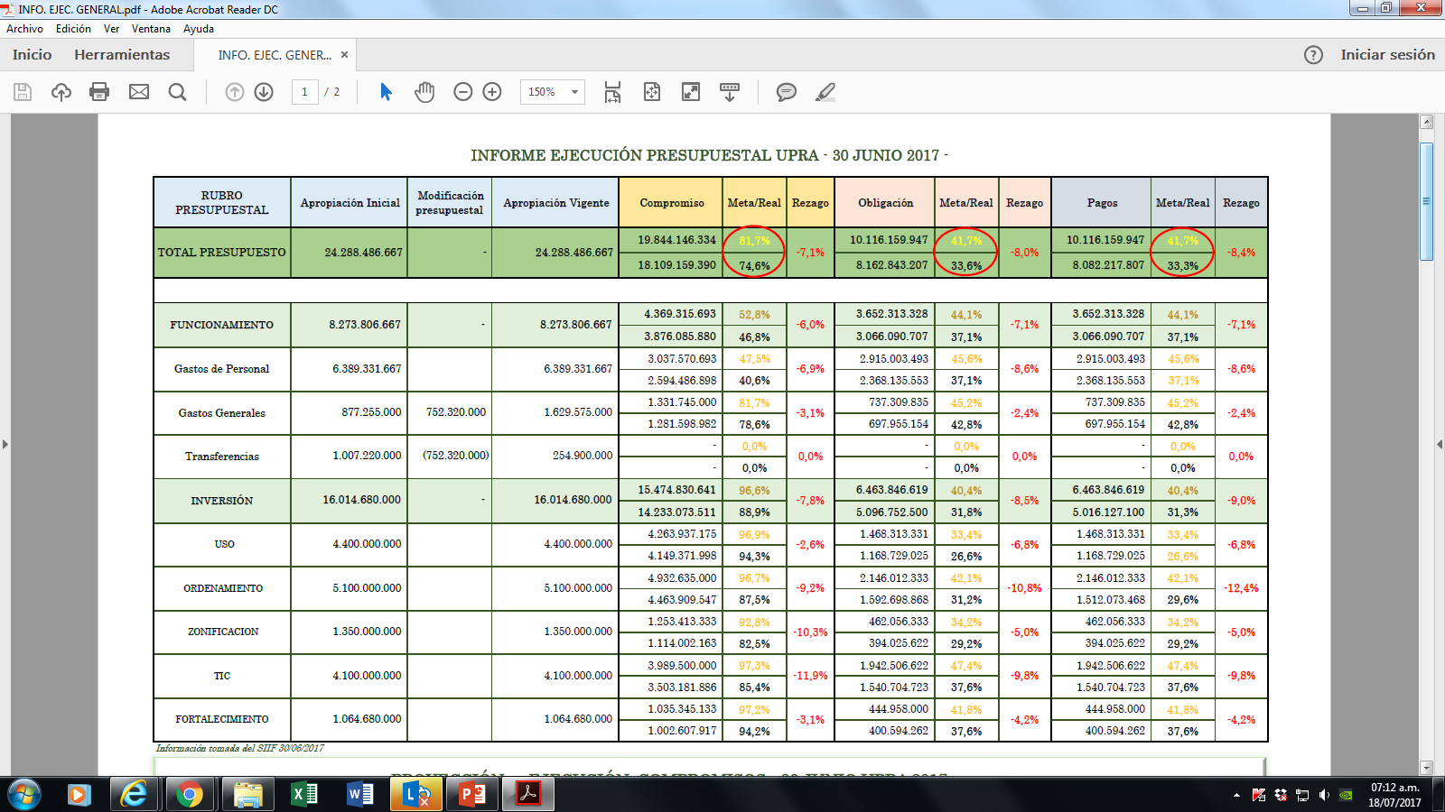
INFORME EJECUCIÓN PRESUPUESTAL UPRA –JUNIO 30 2017-

Slide 3
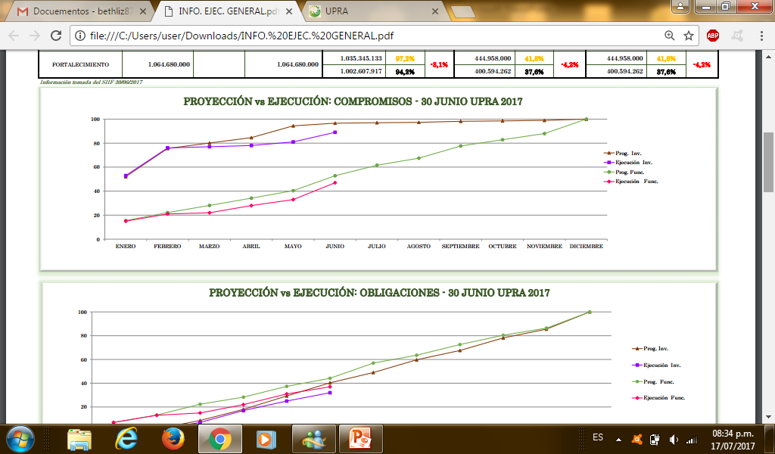
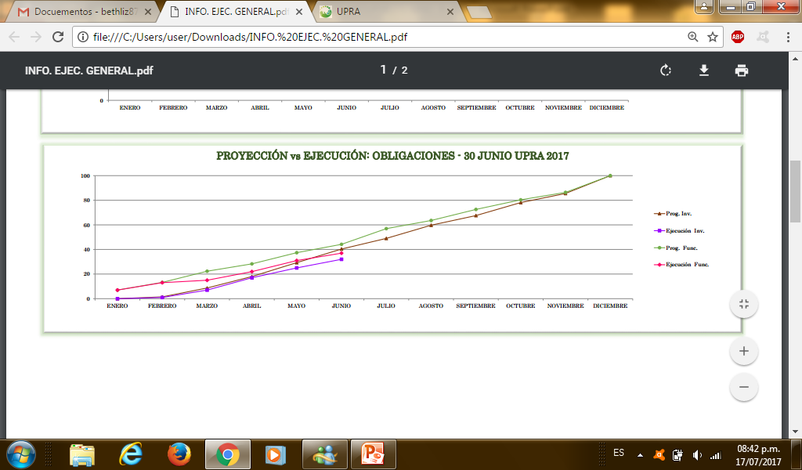
Ejecución compromisos
75%
Ejecución obligaciones
34%

Slide 4
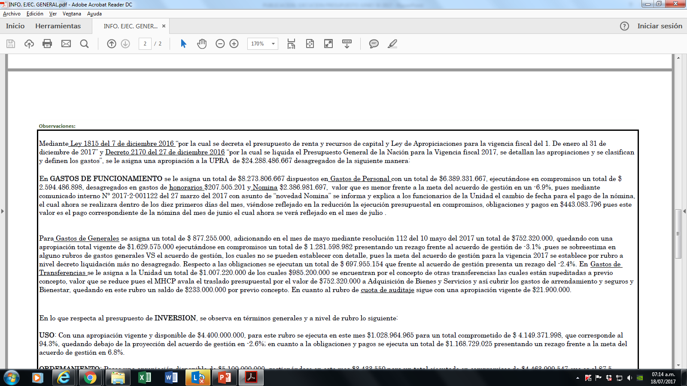
RESUMEN EJECUCION GENERAL UPRA 2017- 30 JUNIO-

Slide 5
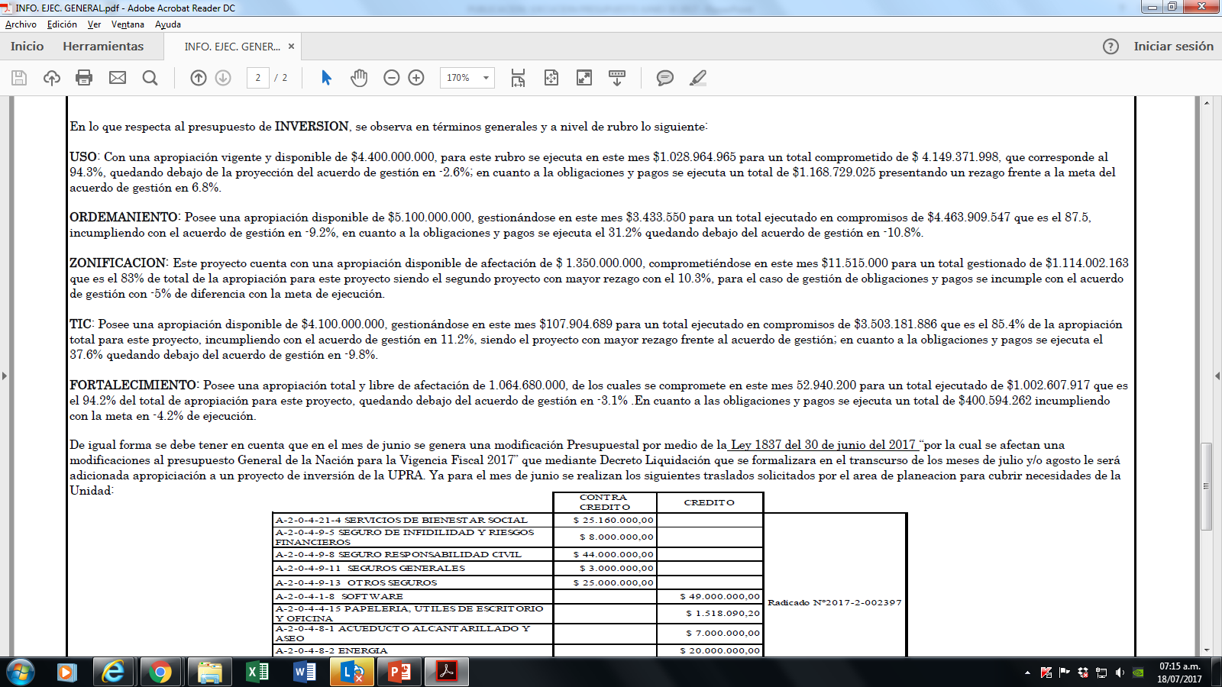

Slide 6
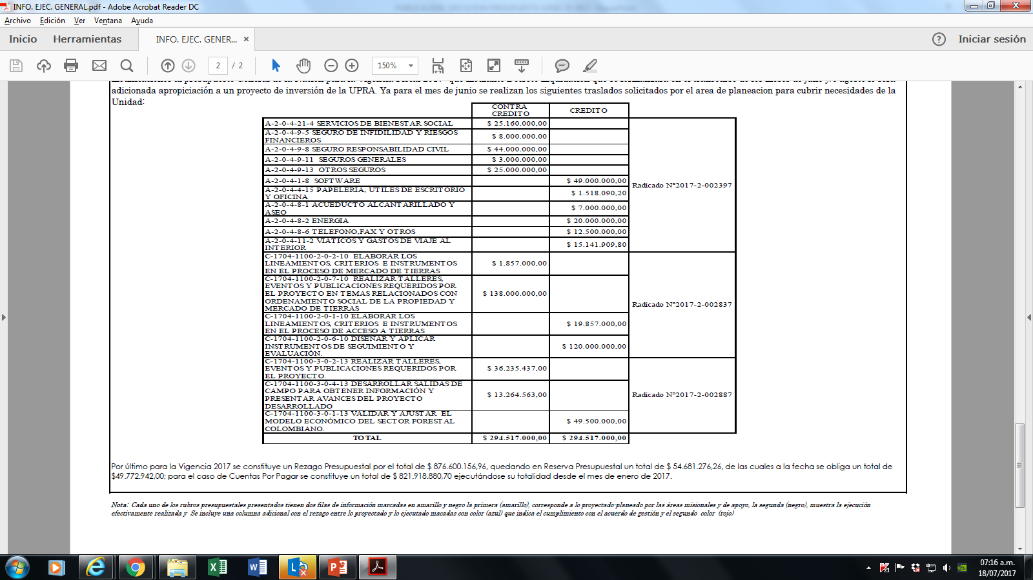

Slide 7
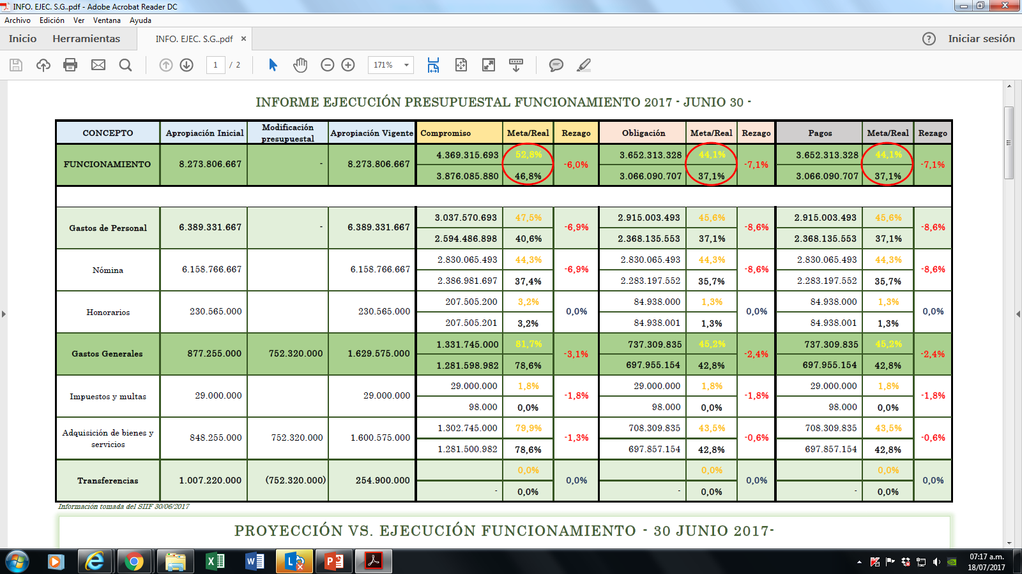
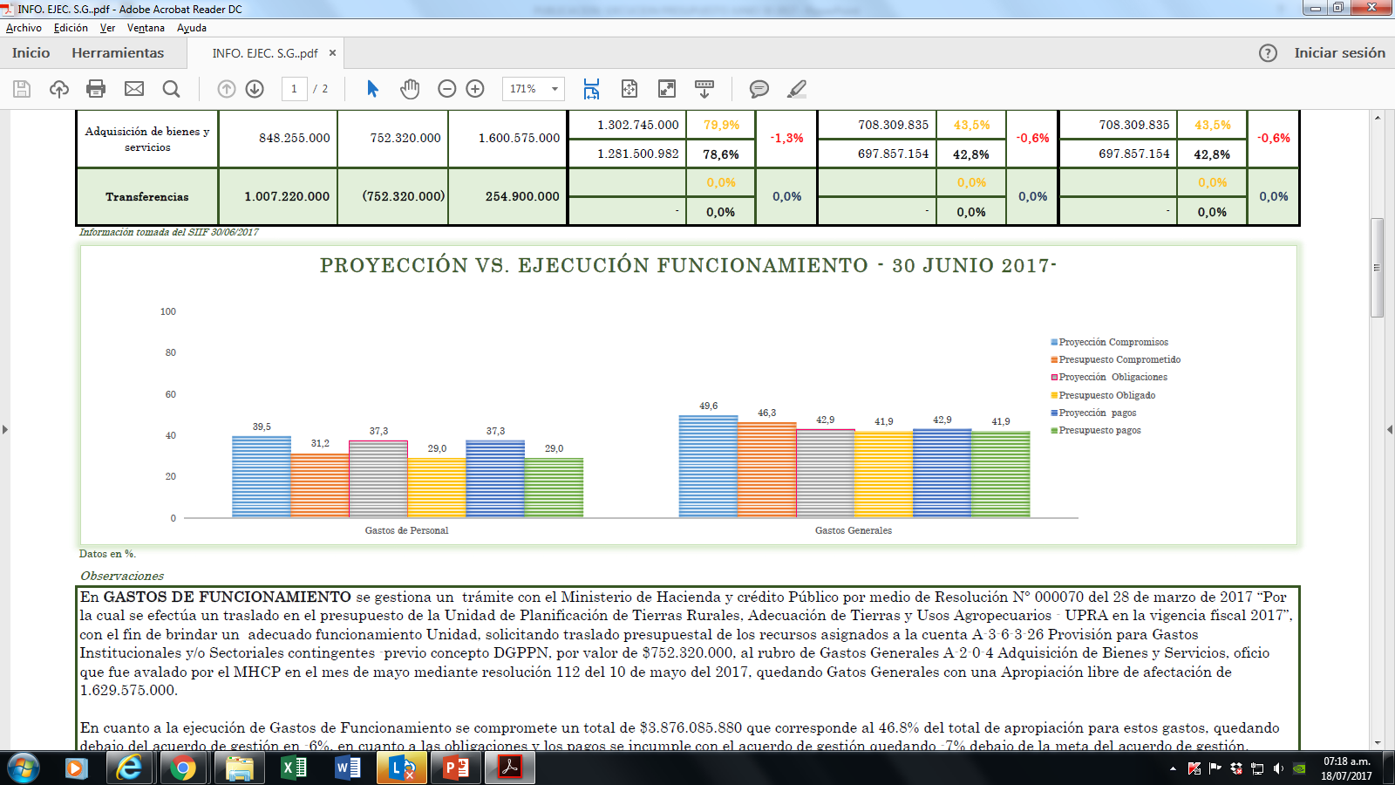
INFORME EJECUCIÓN PRESUPUESTAL FUNCIONAMIENTO 2017 – JUNIO 30 -

Slide 8
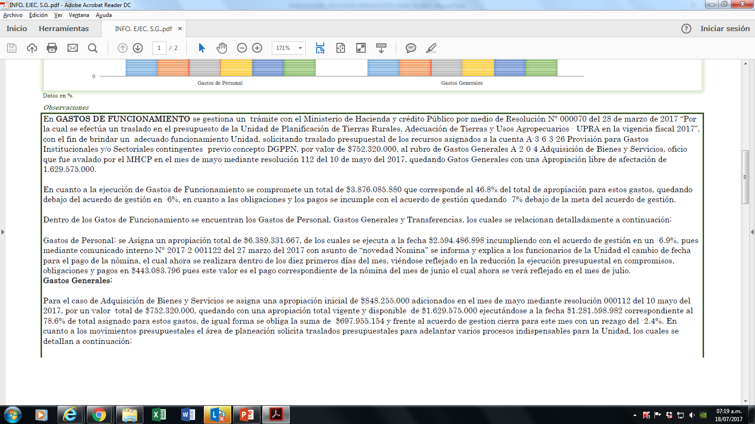
RESUMEN EJECUCION FUNCIONAMIENTO UPRA 2017 – JUNIO 30-

Slide 9
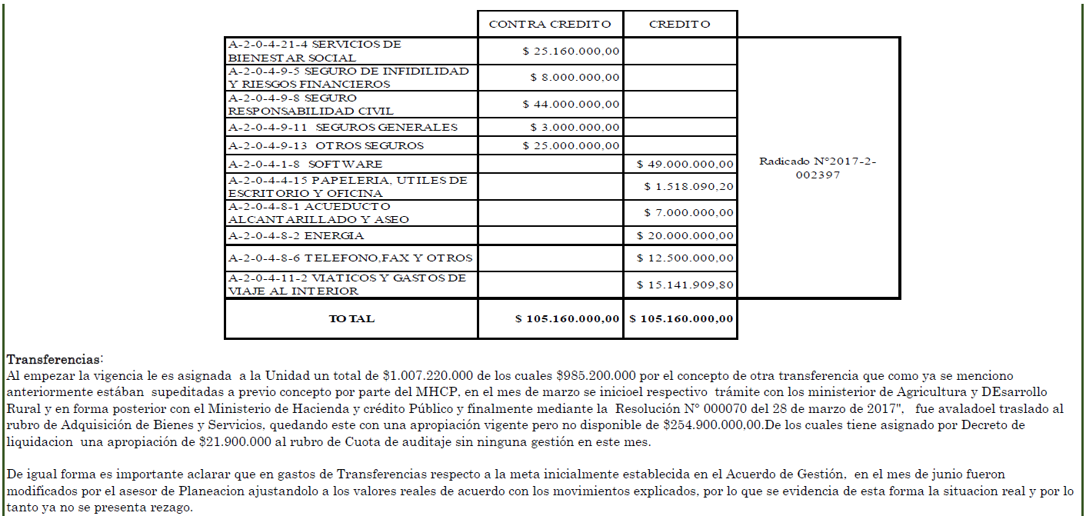

Slide 10
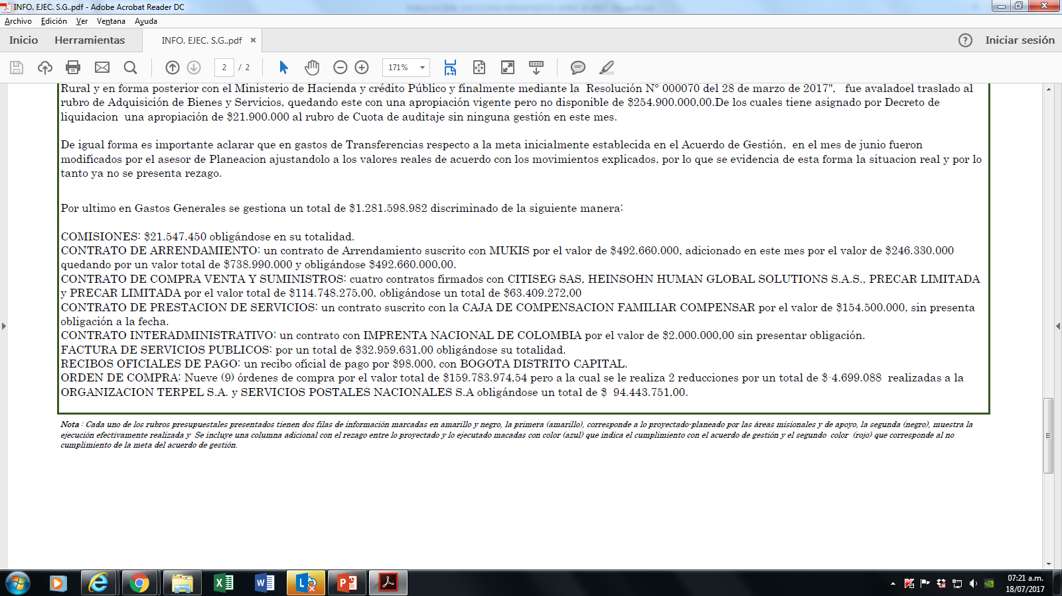

Slide 11
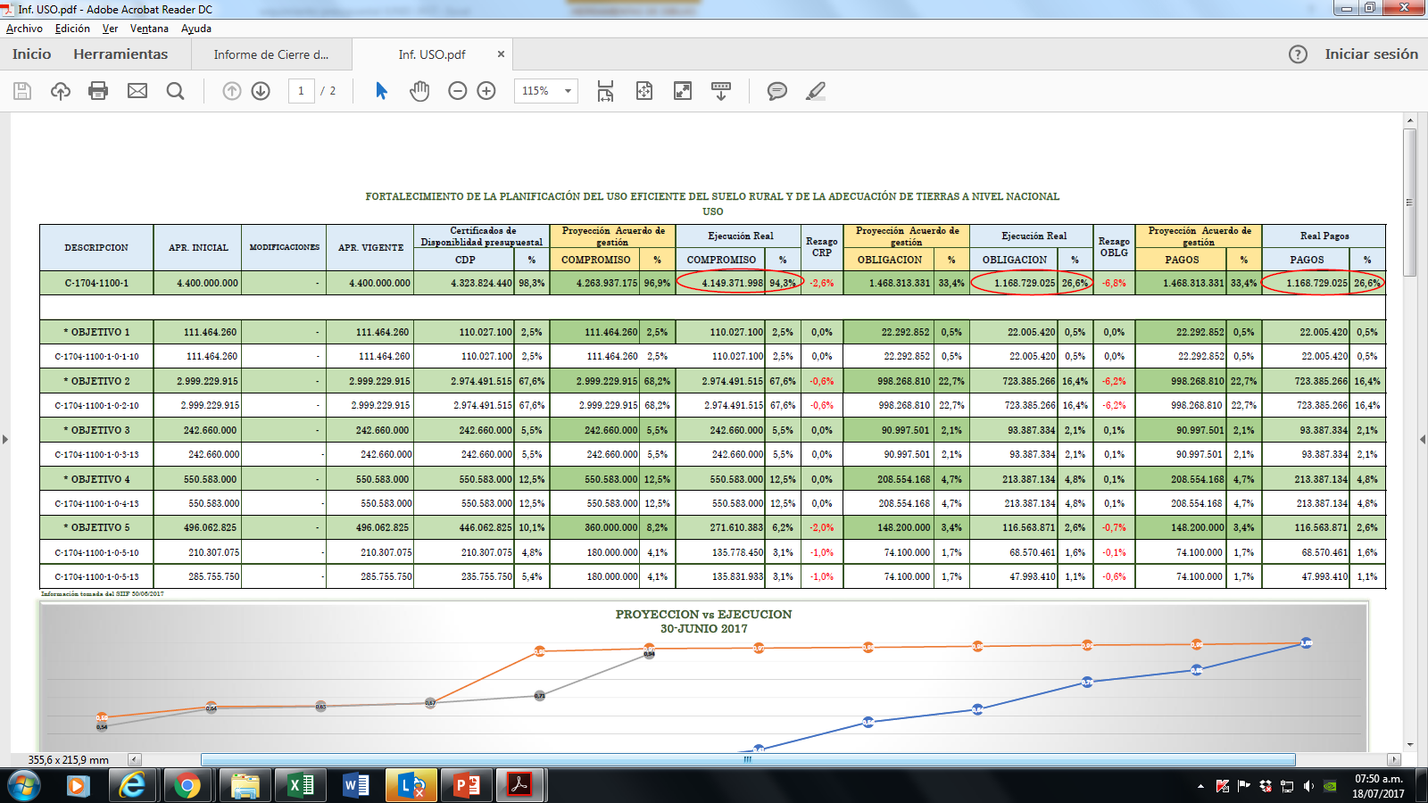
FORTALECIMIENTO DE LA PLANIFICACIÓN DEL USO EFICIENTE DEL SUELO RURAL Y DE LA ADECUACIÓN DE TIERRAS A NIVEL NACIONAL

Slide 12
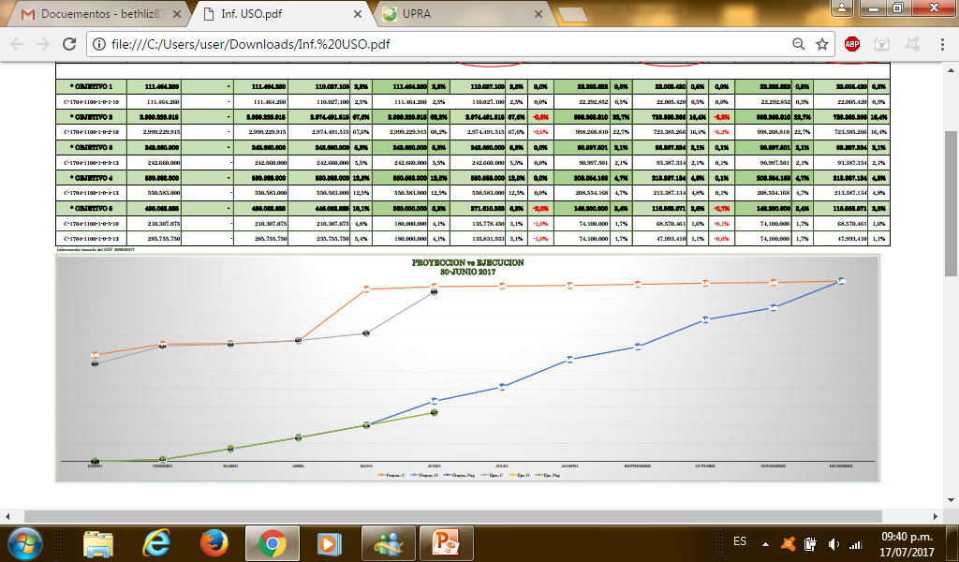
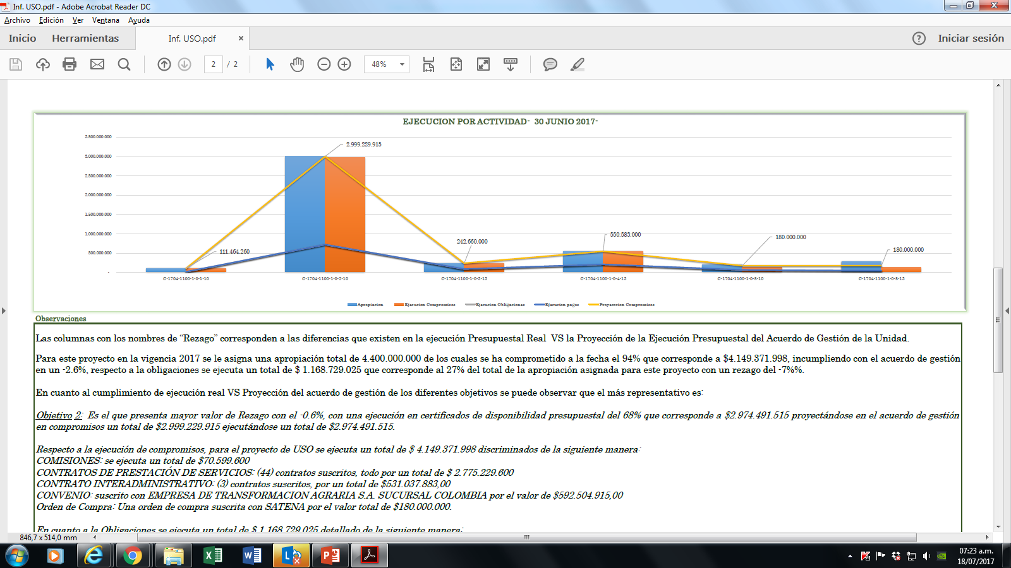
Ejecución compromisos
94%
Ejecución obligaciones
27%

Slide 13
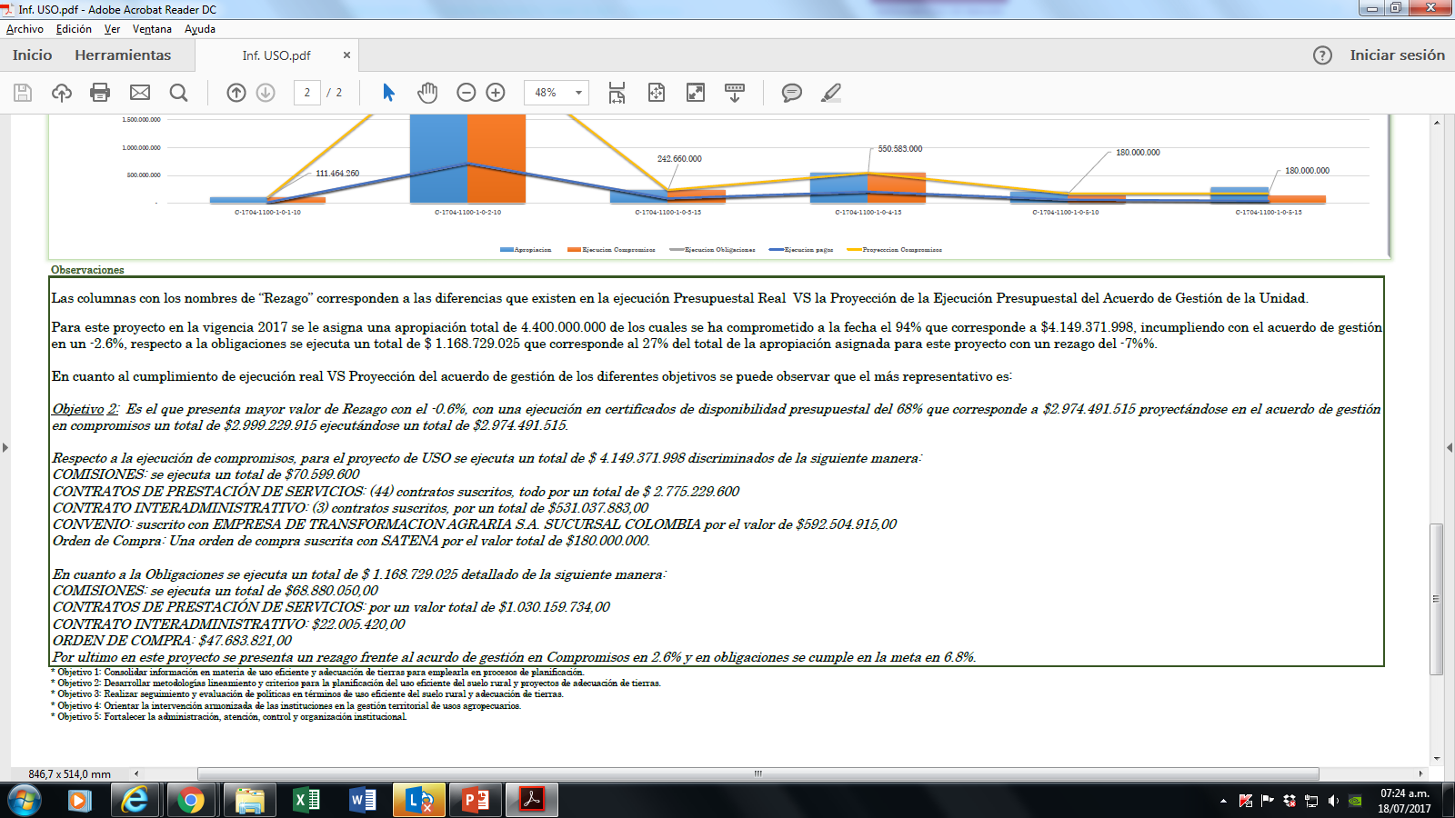
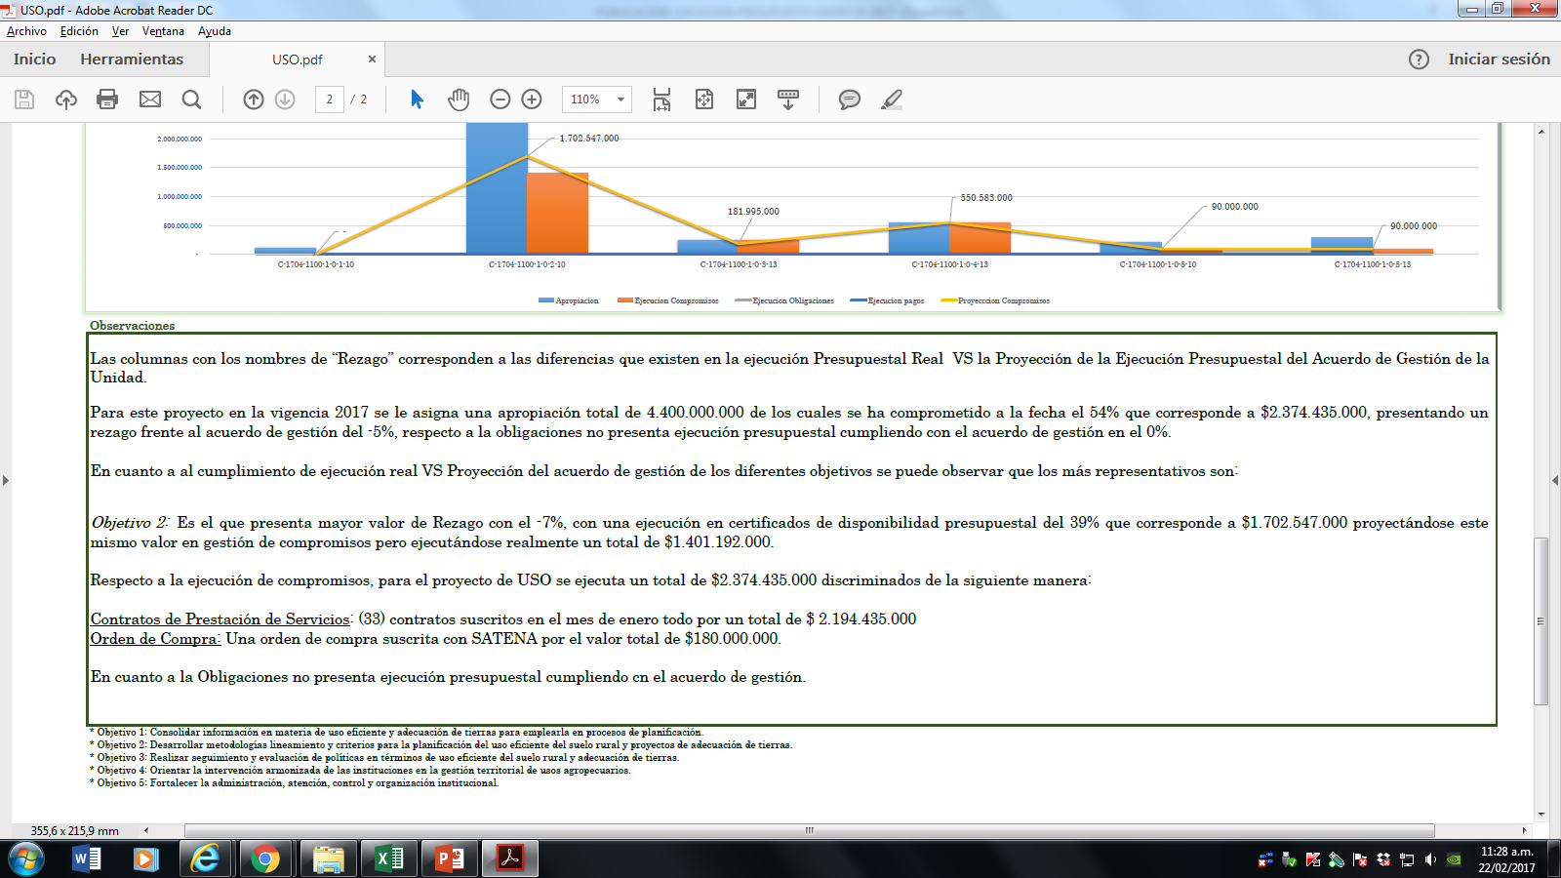
RESUMEN EJECUCIÓN PROYECTO USO UPRA 2017- JUNIO 30-

Slide 14
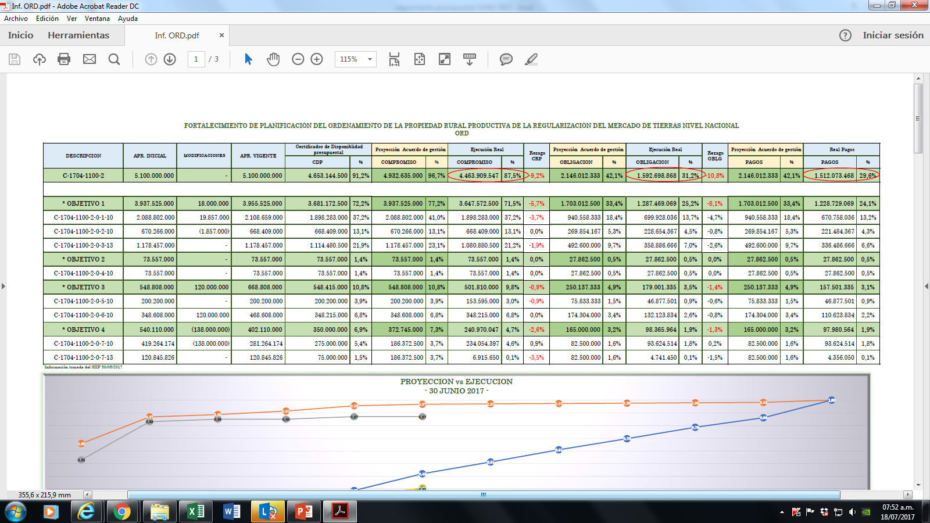
FORTALECIMIENTO DE PLANIFICACIÓN DEL ORDENAMIENTO DE LA PROPIEDAD RURAL PRODUCTIVA DE LA REGULARIZACIÓN DEL MERCADO DE TIERRAS NIVEL NACIONAL DE TIERRAS

Slide 15
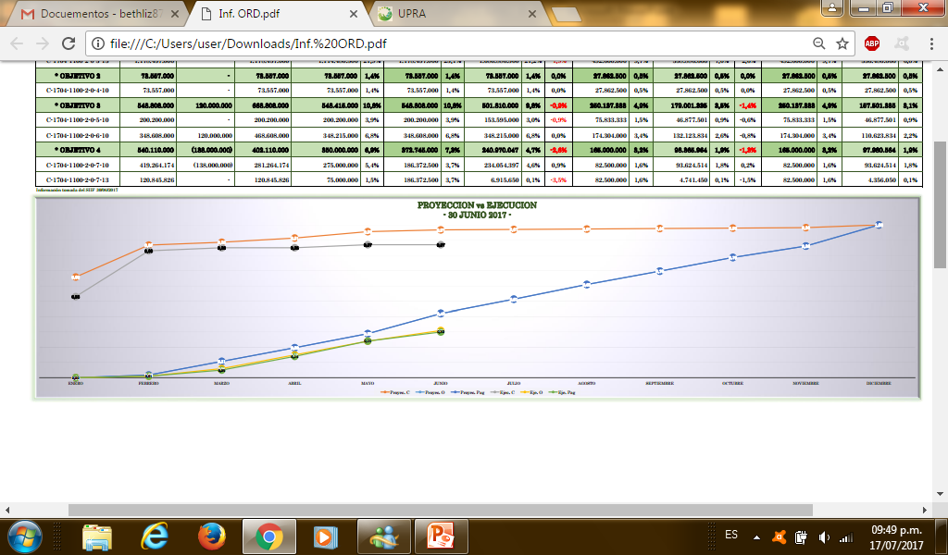
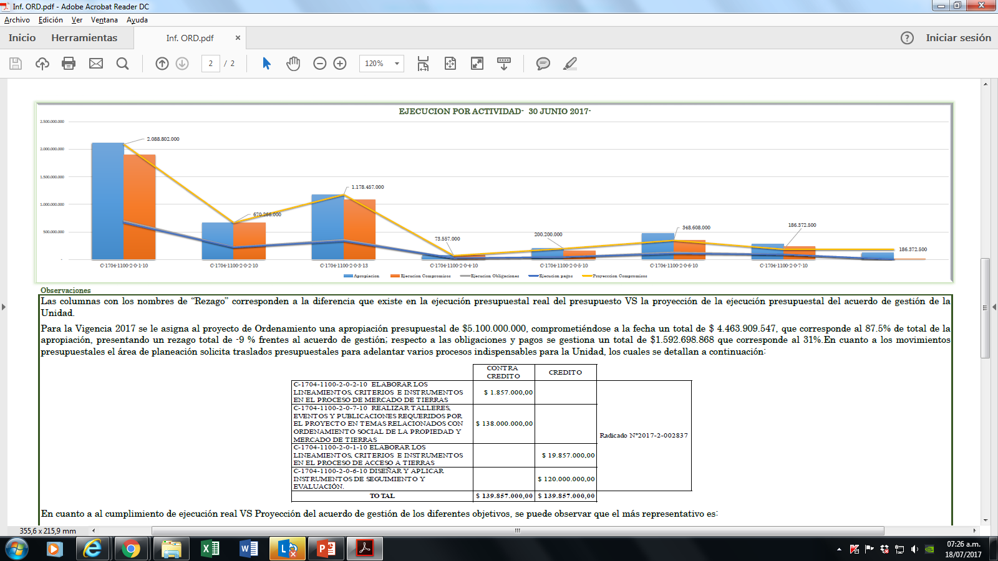
Ejecución compromisos
88%
Ejecución obligaciones
38%

Slide 16
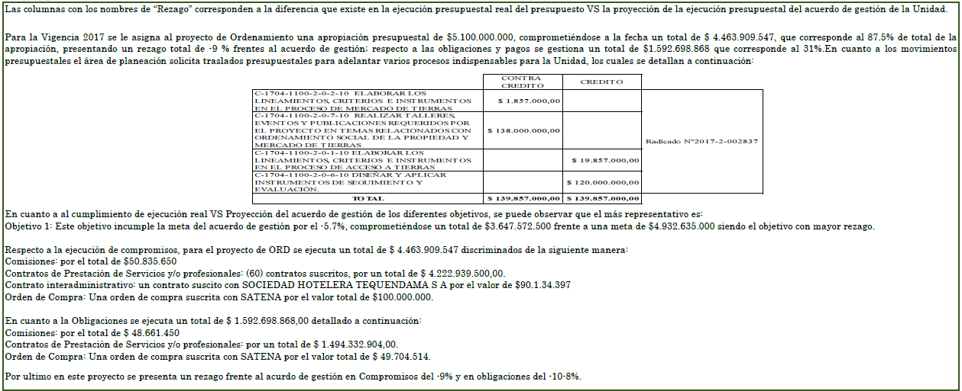
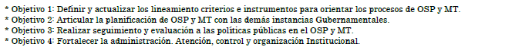
RESUMEN EJECUCIÓN PROYECTO ORD UPRA 2017- JUNIO 30-

Slide 17
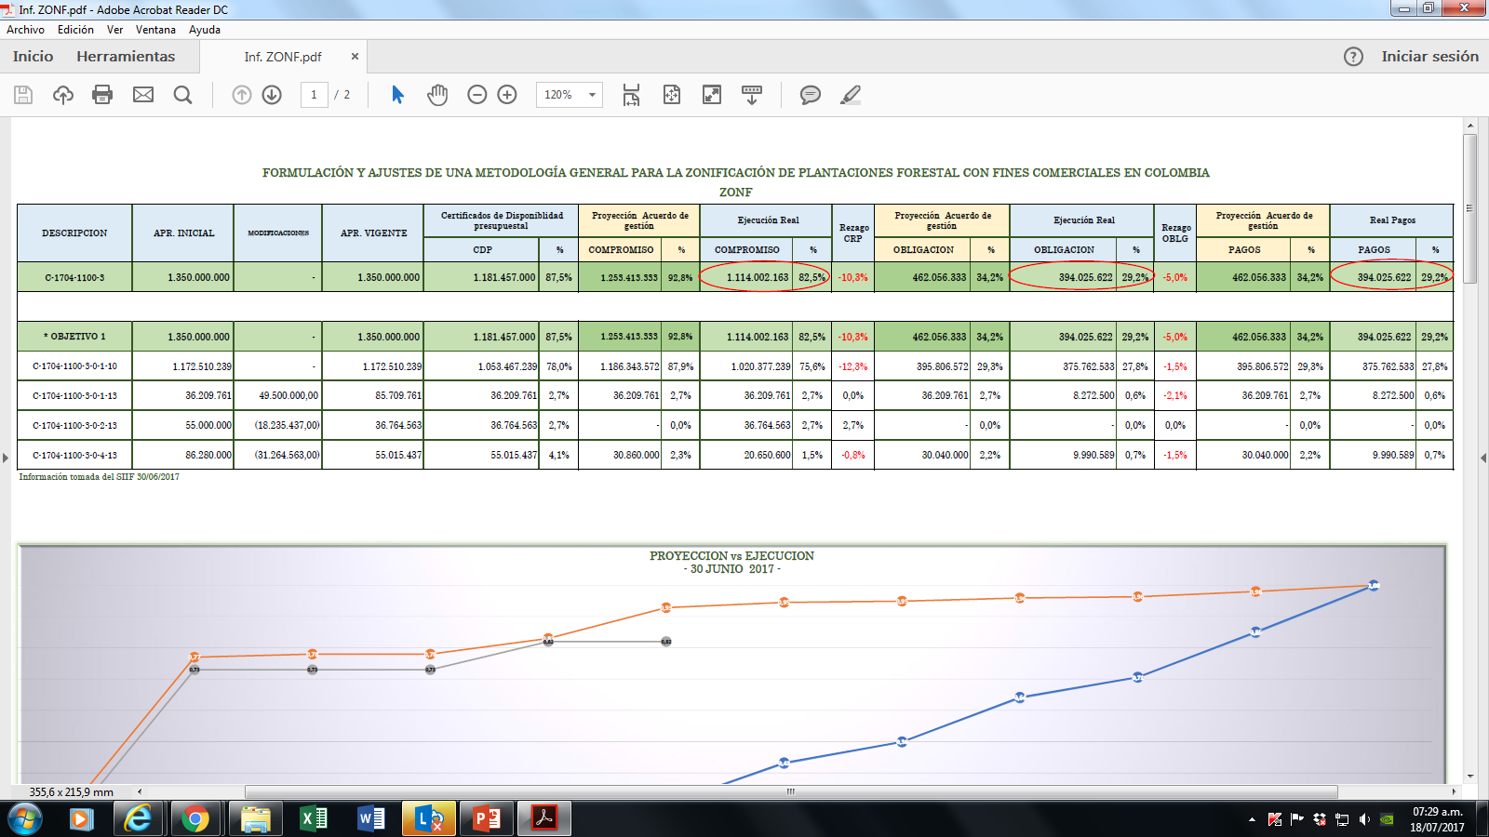
FORMULACIÓN Y AJUSTES DE UNA METODOLOGÍA GENERAL PARA LA ZONIFICACIÓN DE PLANTACIONES FORESTAL CON FINES COMERCIALES EN COLOMBIA

Slide 18
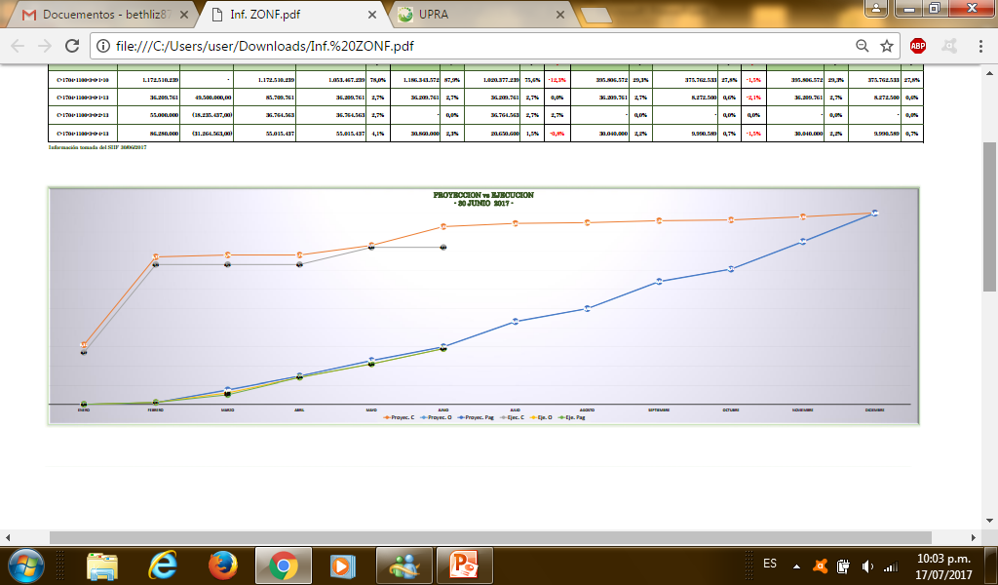
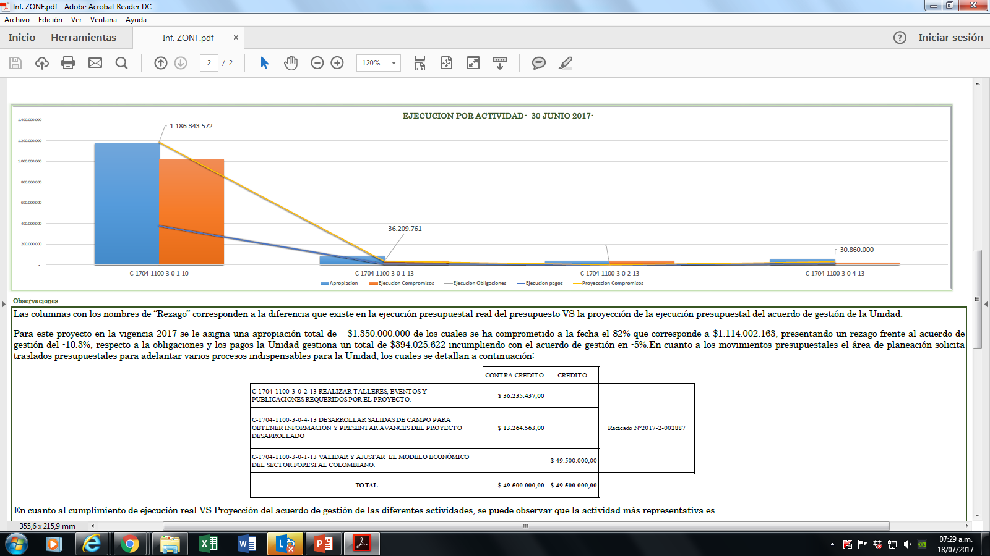
Ejecución compromisos
83%
Ejecución obligaciones
29%

Slide 19
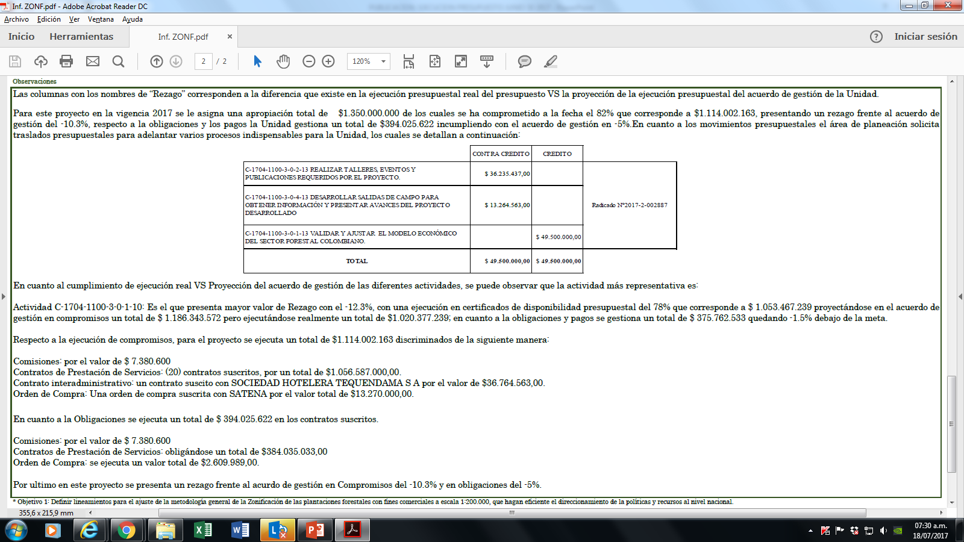
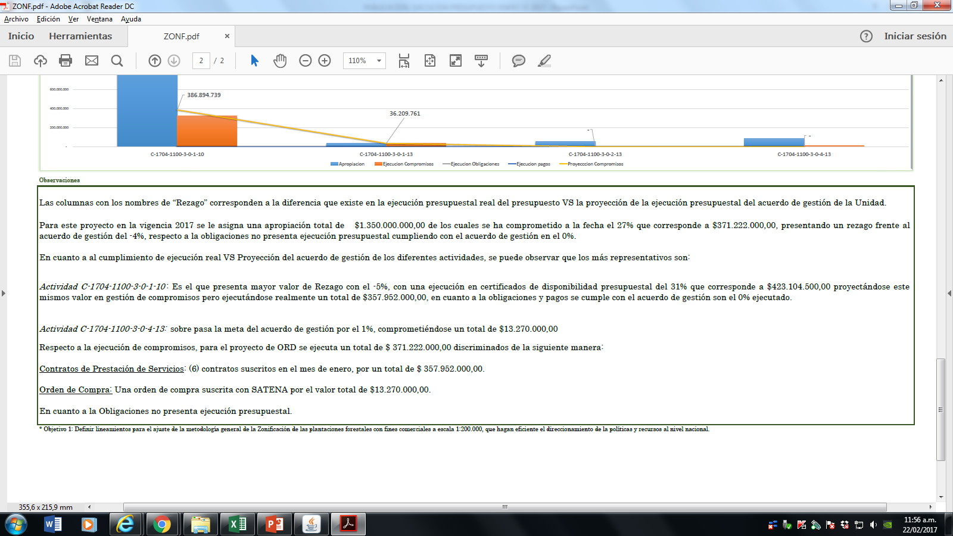
RESUMEN EJECUCIÓN PROYECTO ZONF UPRA 2017- JUNIO 30 -

Slide 20
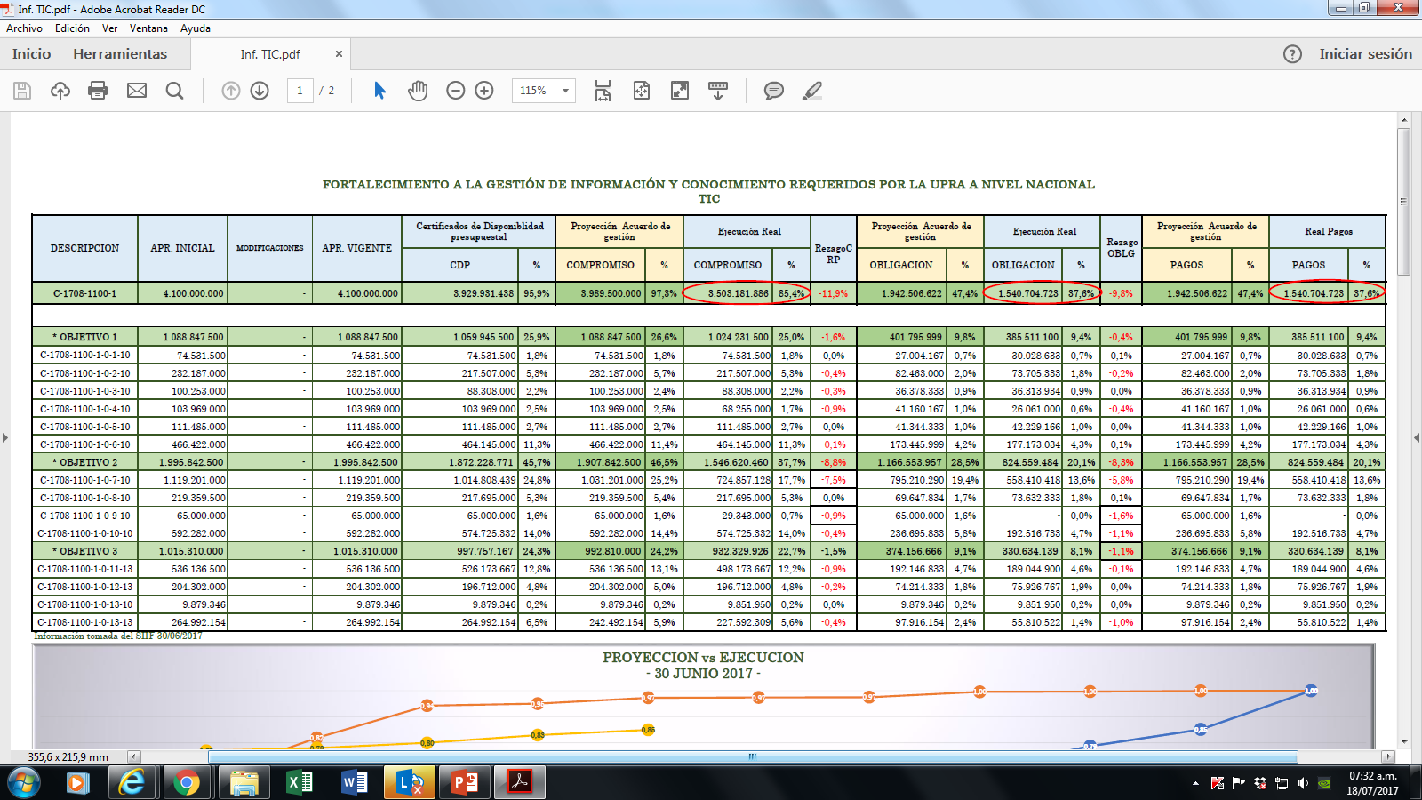
FORTALECIMIENTO A LA GESTIÓN DE INFORMACIÓN Y CONOCIMIENTO REQUERIDOS POR LA UPRA A NIVEL NACIONAL

Slide 21
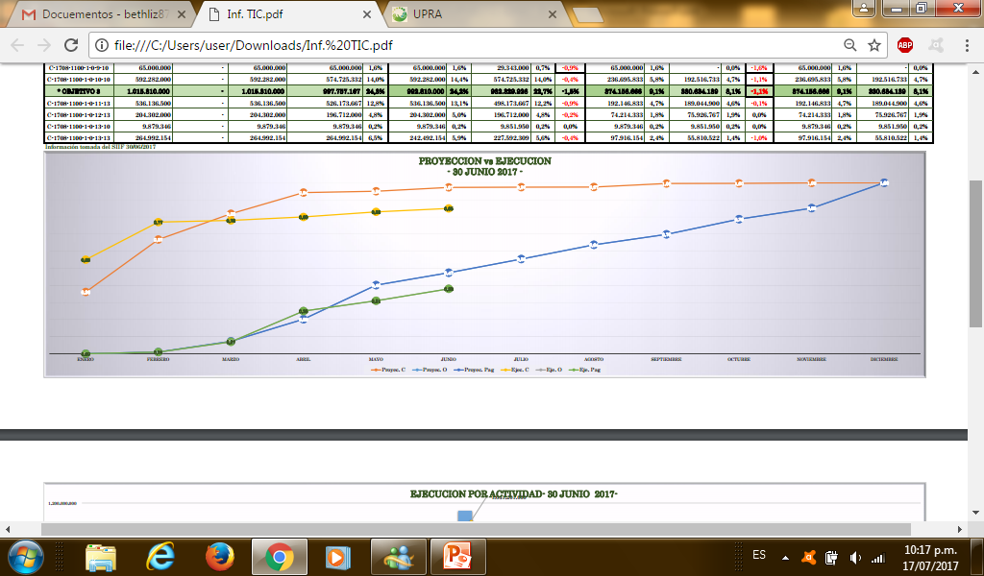
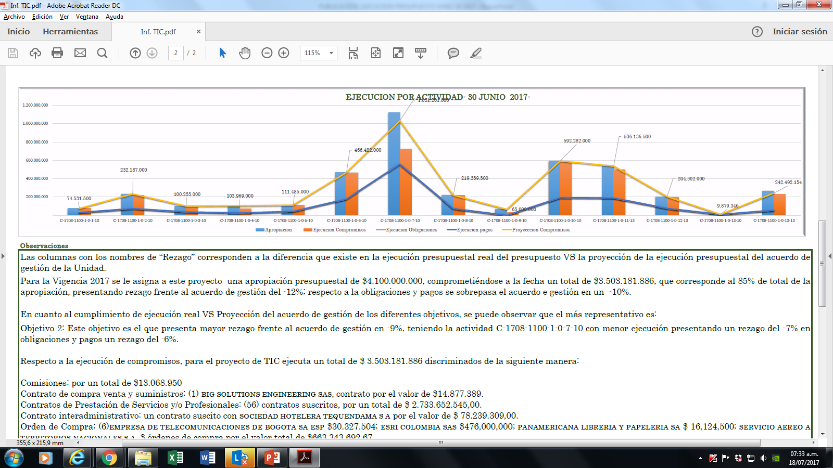
Ejecución compromisos
85%
Ejecución obligaciones
38%

Slide 22
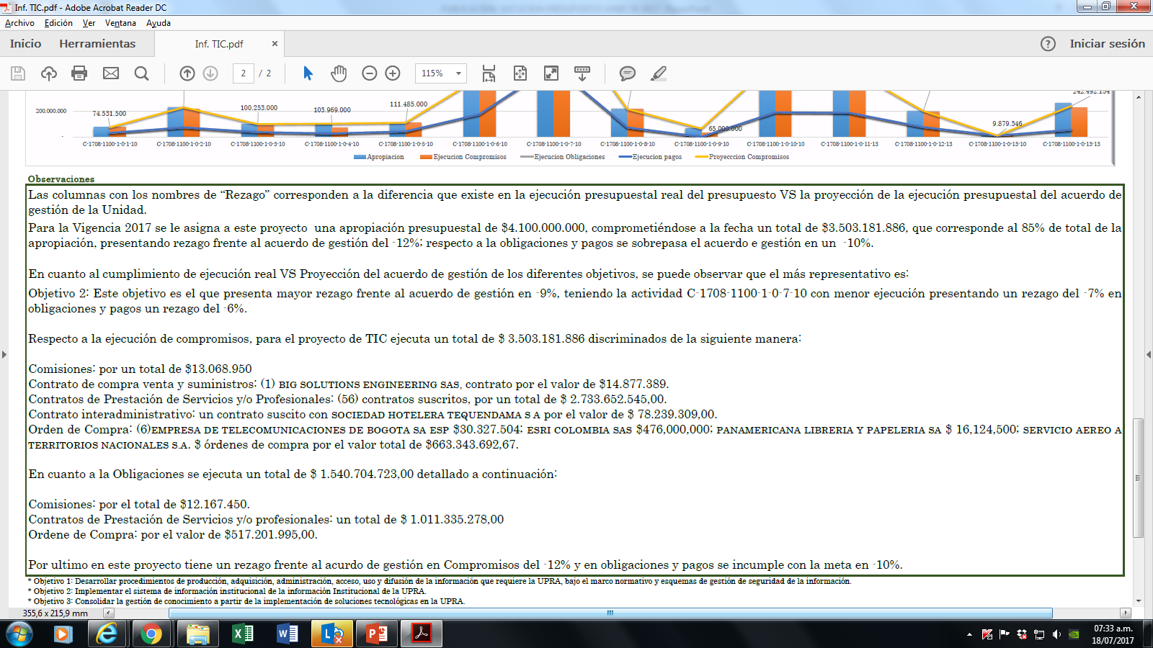
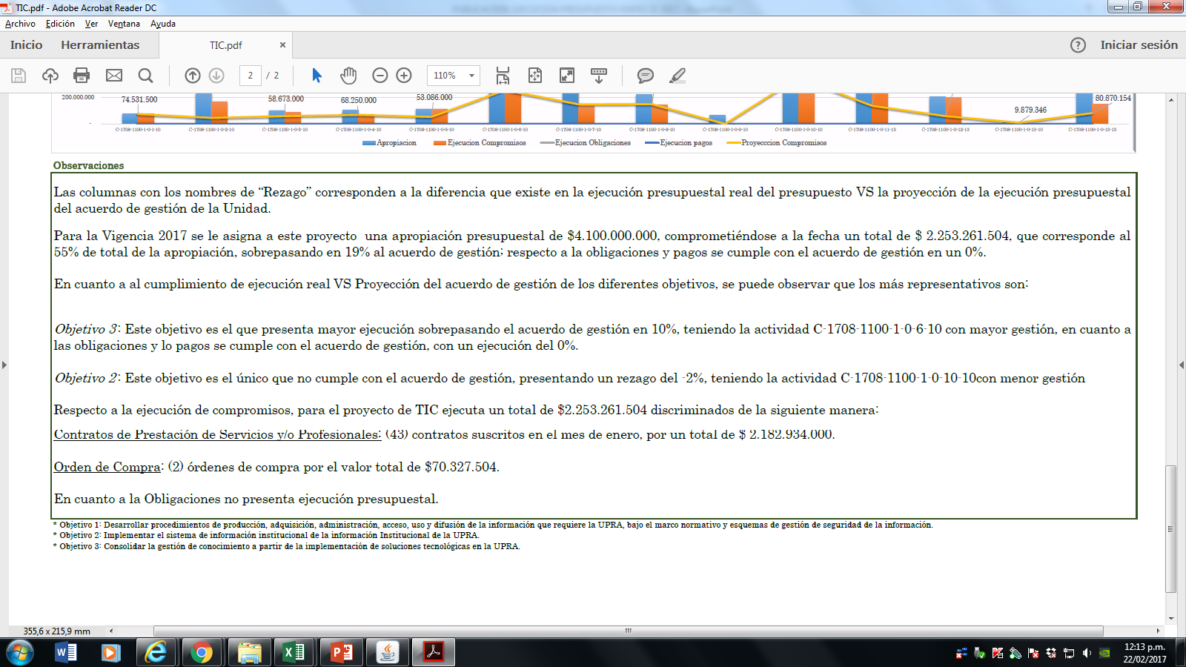
RESUMEN EJECUCIÓN PROYECTO TIC UPRA 2017 – JUNIO 30-

Slide 23
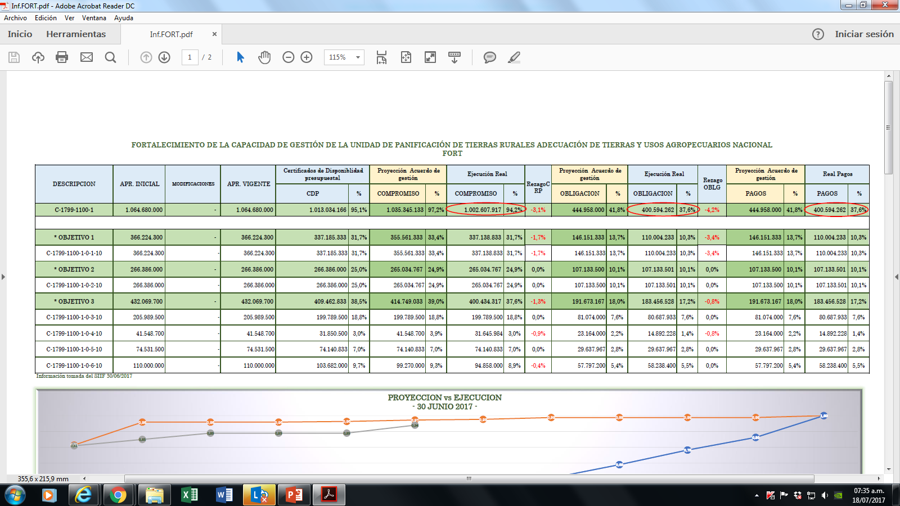
FORTALECIMIENTO DE LA CAPACIDAD DE GESTIÓN DE LA UNIDAD DE PANIFICACIÓN DE TIERRAS RURALES ADECUACIÓN DE TIERRAS Y USOS AGROPECUARIOS NACIONAL

Slide 24
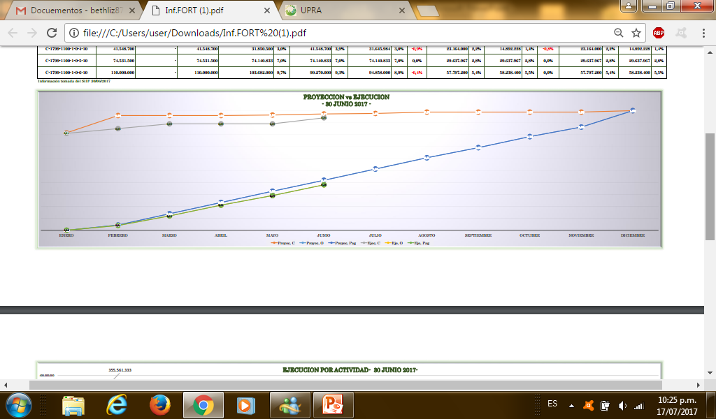
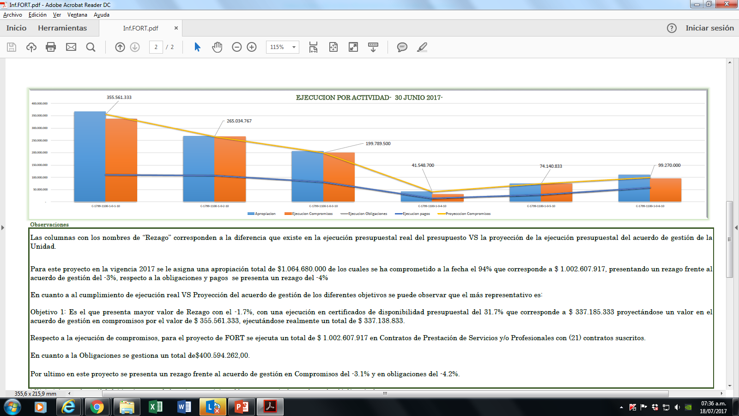
Ejecución compromisos
94%
Ejecución obligaciones
38%

Slide 25
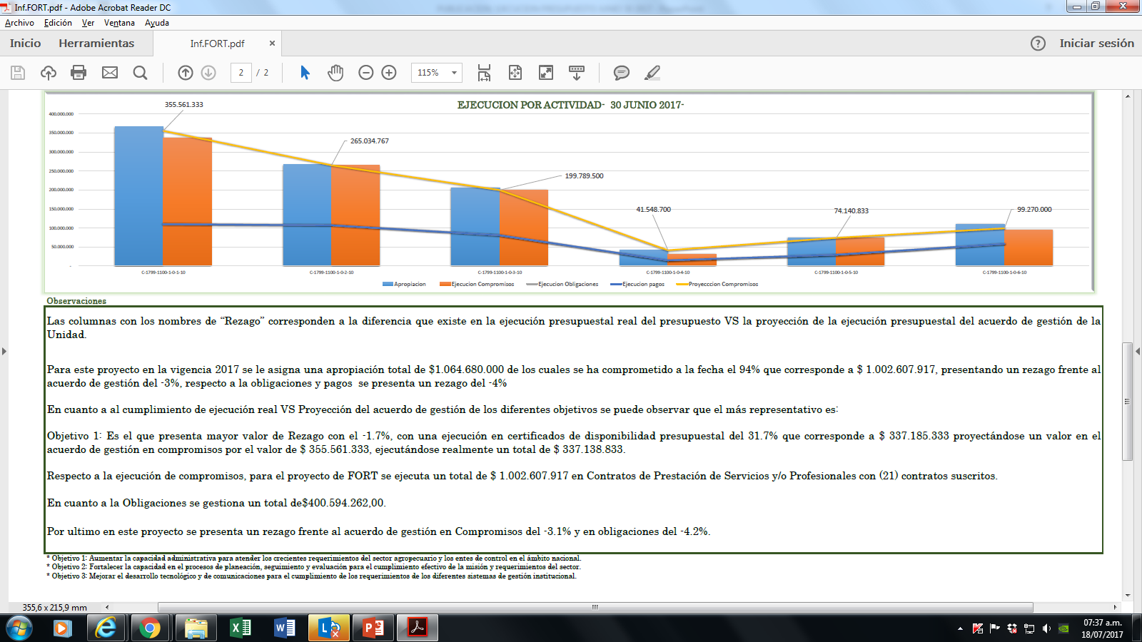
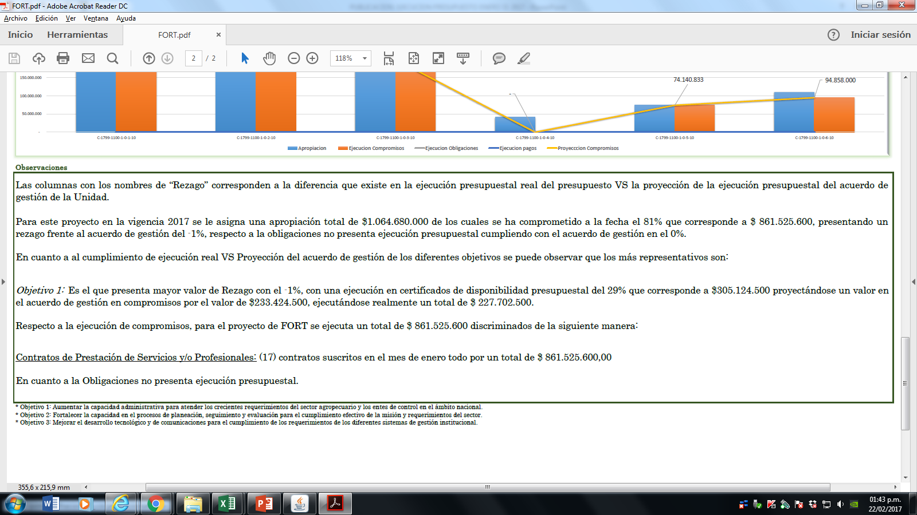
RESUMEN EJECUCIÓN PROYECTO FORT UPRA 2017 – JUNIO 30-

Slide 26
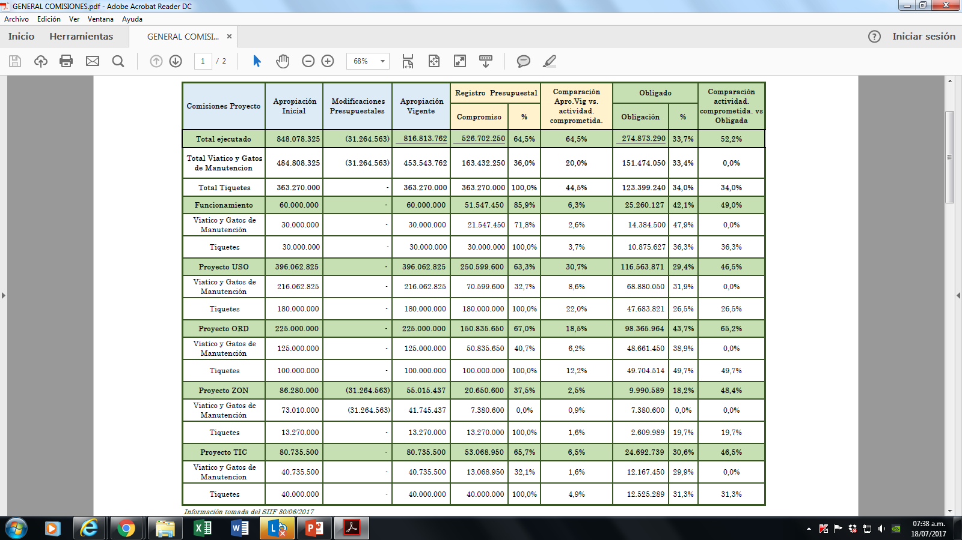
EJECUCIÓN PRESUPUESTAL DE VIATICOS Y TIQUETES, GASTOS MANUTENCION Y CONTRATISTAS DURANTE LA VIGENCIA 2017- 30 JUNIO -

Slide 27
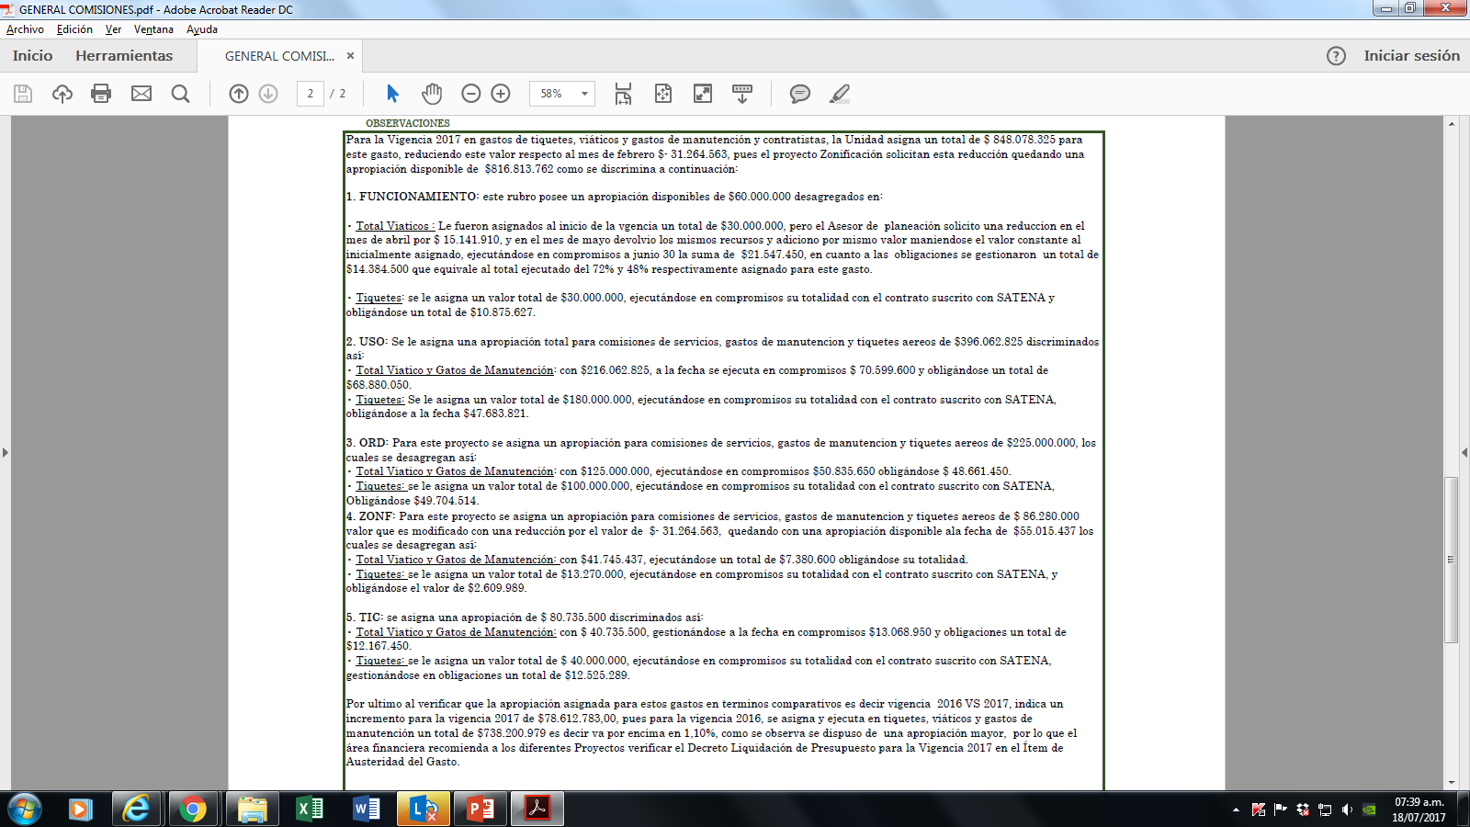
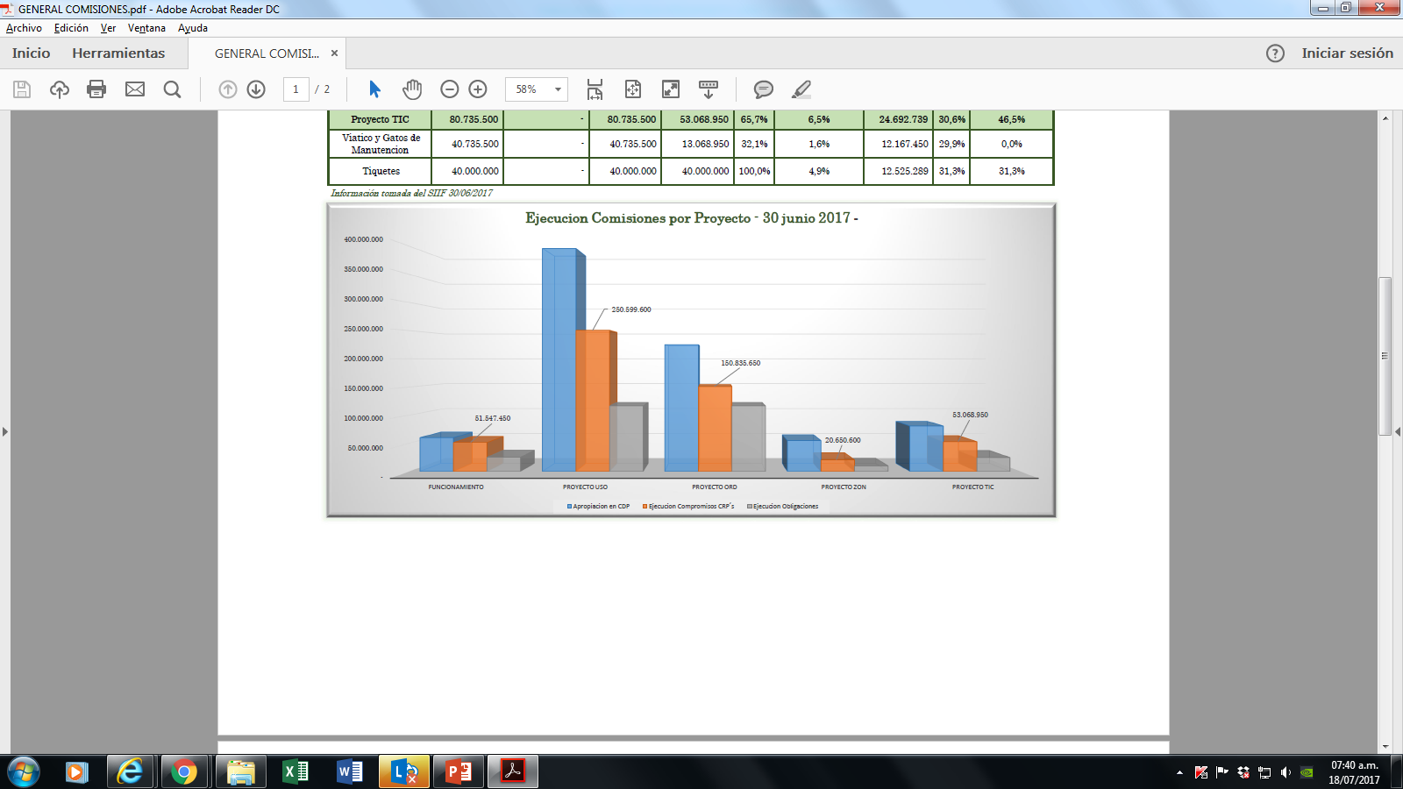
RESUMEN DE VIATICOS Y TIQUETES, GASTOS DE MANUTENCIÓN Y CONTRATISTAS

Slide 28
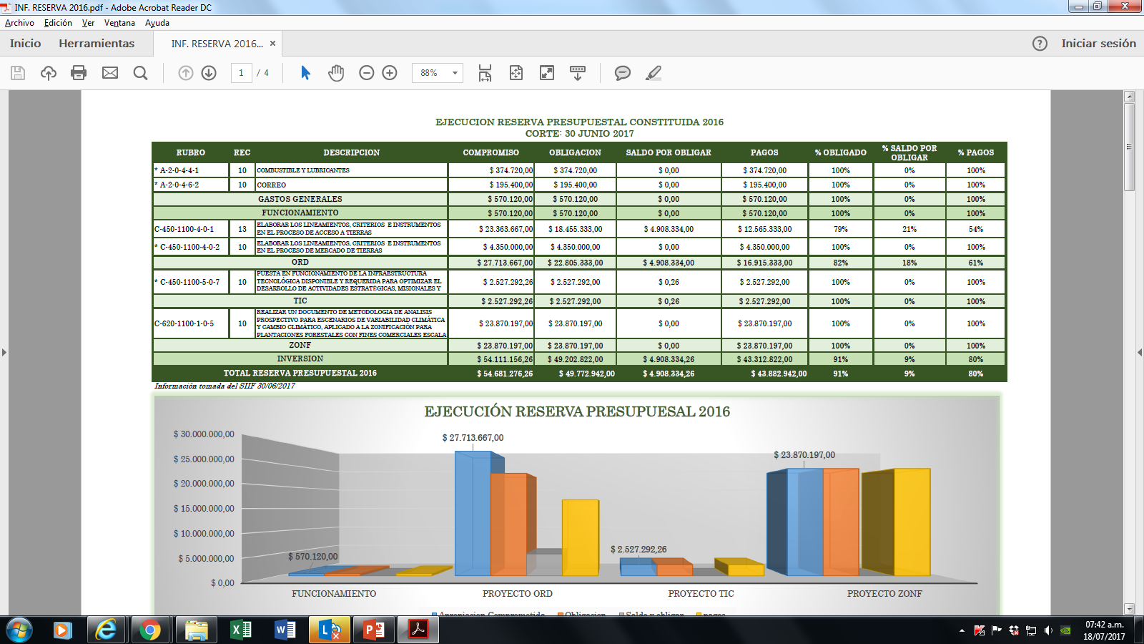
EJECUCIÓN RESERVA PRESUPUESTAL - CONSTITUIDA 2016 -

Slide 29
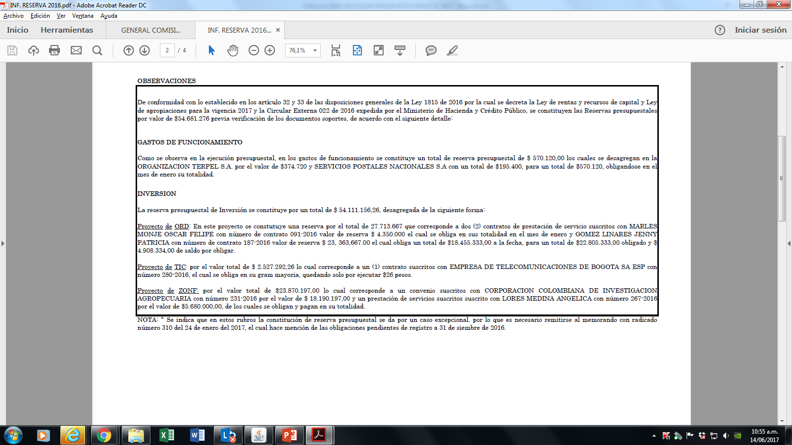
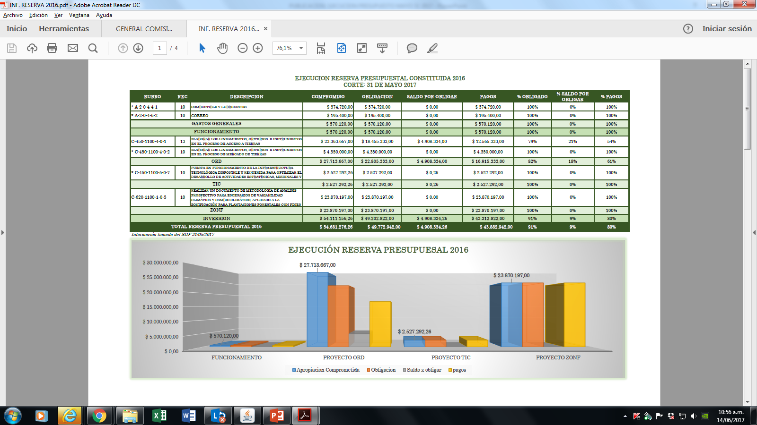

Slide 30
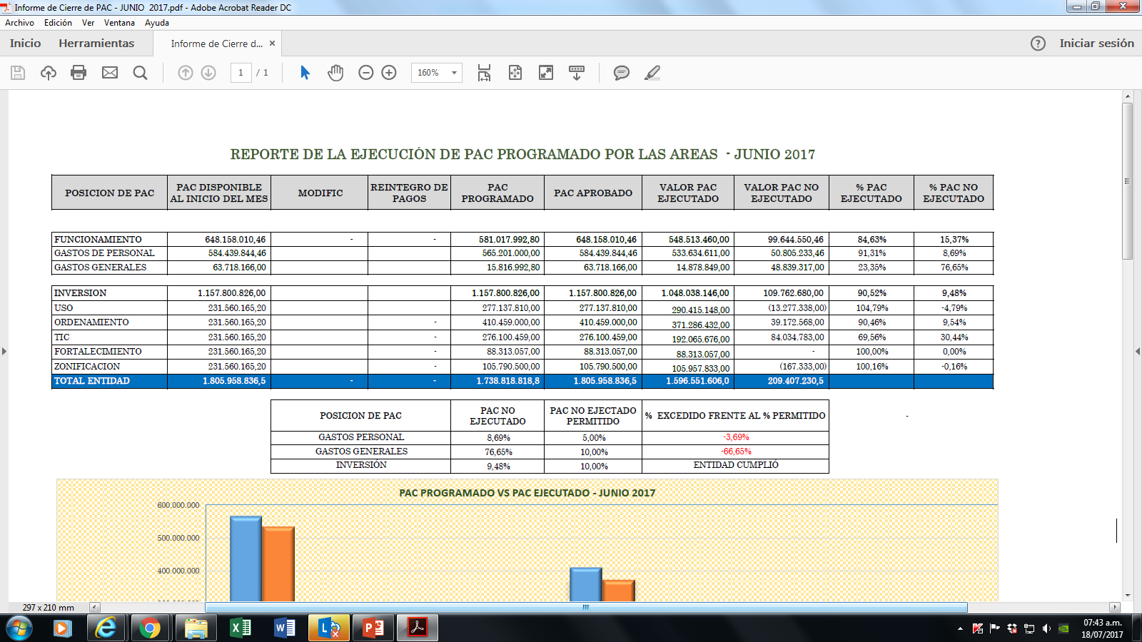

Slide 31
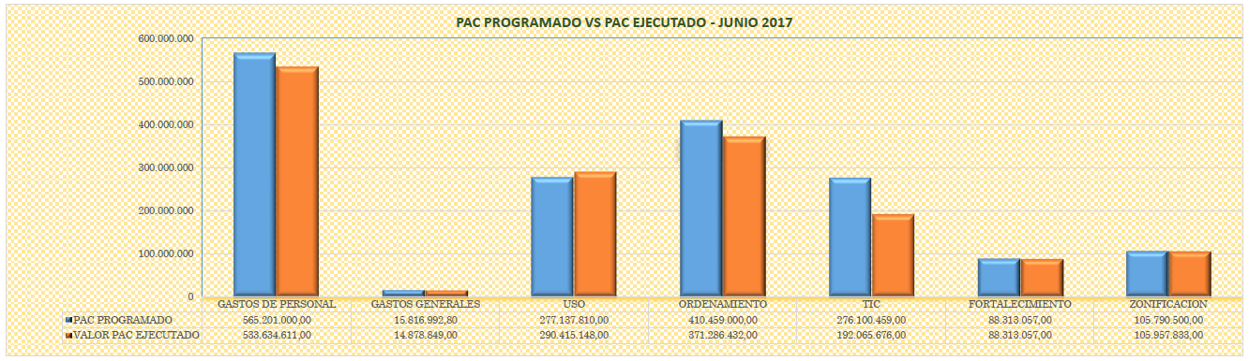
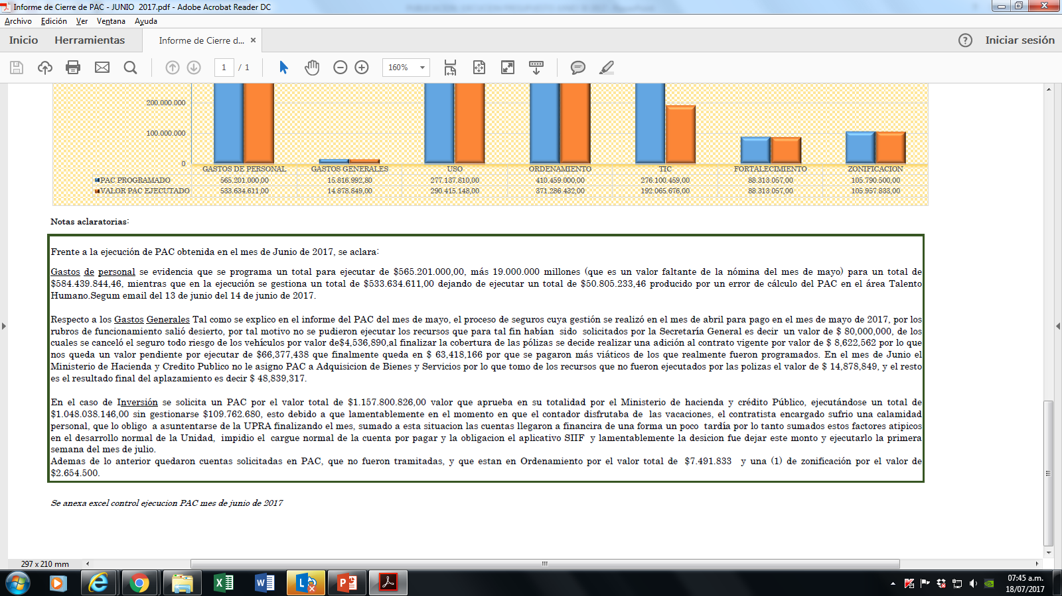

Slide 32

GRACIAS

